Slide 1
第二章 随机变量及其分布
随机变量
离散型随机变量及其分布
随机变量的分布函数
连续型随机变量及其概率密度
随机变量的函数的分布

Slide 2
随机现象的统计规律
1
n
随机现象在大量重复出现时所表现出的量的规律性

Slide 3

随机现象的统计规律
Yes & No

Slide 4
随机事件的描述
正面、反面
白球、红球
射击中否
…

Slide 5

Notes:
http://www.proedu.com.cn:8800/web/shareVideo/index.action?id=1014943&ajax=1
https://www.bilibili.com/video/BV1D24y1V7Xf/?vd_source=ba6268c6d8444ec51c9ebdc80f64dc1a

Slide 6
作 业
习题（条件概率、独立性）：
14，15，17，18，22，25,
39，40
Homework03-3月7号布置-3月13日晚8点前提交

Slide 7
第二章 随机变量及其分布
随机变量
离散型随机变量及其分布
随机变量的分布函数
连续型随机变量及其概率密度
随机变量的函数的分布

Slide 8
随机变量：
随机试验的结果的数量化

Slide 9
随机变量
基本思想
将样本空间数量化,即用数值来表示试验的结果
有些随机试验的结果可直接用数值来表示.
例如: 在掷骰子试验中,结果可用1, 2, 3, 4, 5, 6来表示
有些随机试验的结果不是用数量来表示，
例如: 掷硬币试验,其结果是用汉字“正面”和“反面”来表示的。
但可数量化。可规定: 用1表示“正面朝上”，用0 表示“反面朝上”。

Slide 10
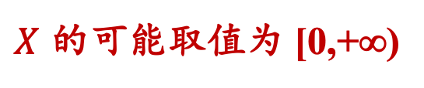
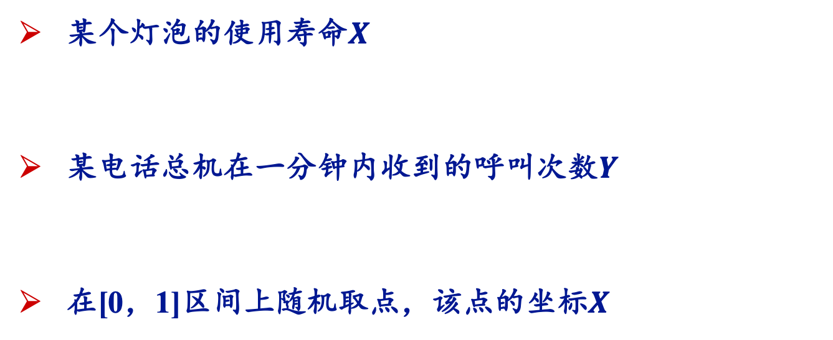

试验结果的数量化
某个灯泡的使用寿命$X$
某电话总机在一分钟内收到的呼叫次数$Y$
在[0，1]区间上随机取点，该点的坐标$X$
$X$ 的可能取值为 [0,+∞)
$Y$ 的可能取值为 0，1，2，3，...
$X$ 的可能取值为 [0，1]上的全体实数

Slide 11

单选题
1分
对于一个随机试验，定义了一个随机变量后，还有可能定义另一个随机变量吗？
A
有可能
B
不可能
提交

Slide 12
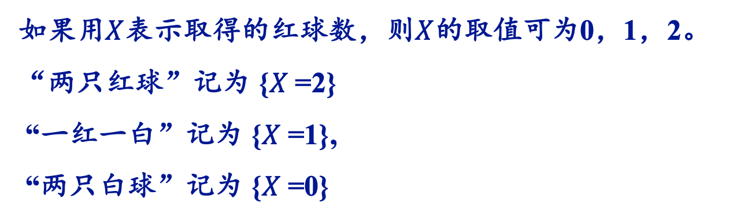
例 设箱中有10个球，其中有2个红球，8个白球；从中任意抽取2个，观察抽球结果。
试验结果的数量化
如果用$X$表示取得的红球数，则$X$的取值可为0，1，2。
“两只红球”记为 {$X$=2}
“一红一白”记为 {$X$=1},
“两只白球”记为 {$X$=0}
特点：试验结果数量化，试验结果与数建立了对应关系

Slide 13
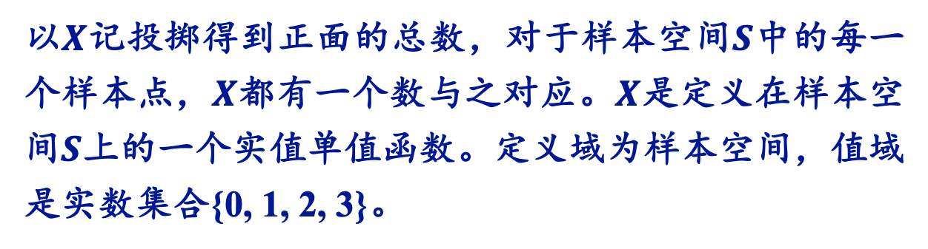
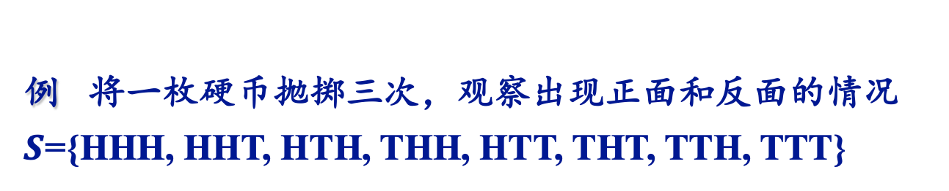
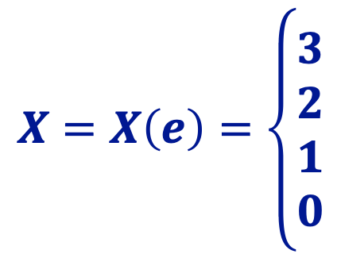
例 将一枚硬币抛掷三次，观察出现正面和反面的情况 $S$={HHH, HHT, HTH, THH, HTT, THT, TTH, TTT}
试验结果的数量化
以$X$记投掷得到正面的总数，对于样本空间$S$中的每一个样本点，$X$都有一个数与之对应。$X$是定义在样本空间$S$上的一个实值单值函数。定义域为样本空间，值域是实数集合{0, 1, 2, 3}。
$X=X\left(e\right)=$ $\left\{\begin{aligned}3 \\ 2 \\ 1 \\ 0\end{aligned}\right.$
，e=HHH,
，e=HHT, HTH, THH,
，e=HTT, THT, TTH,
，e=TTT

Slide 14
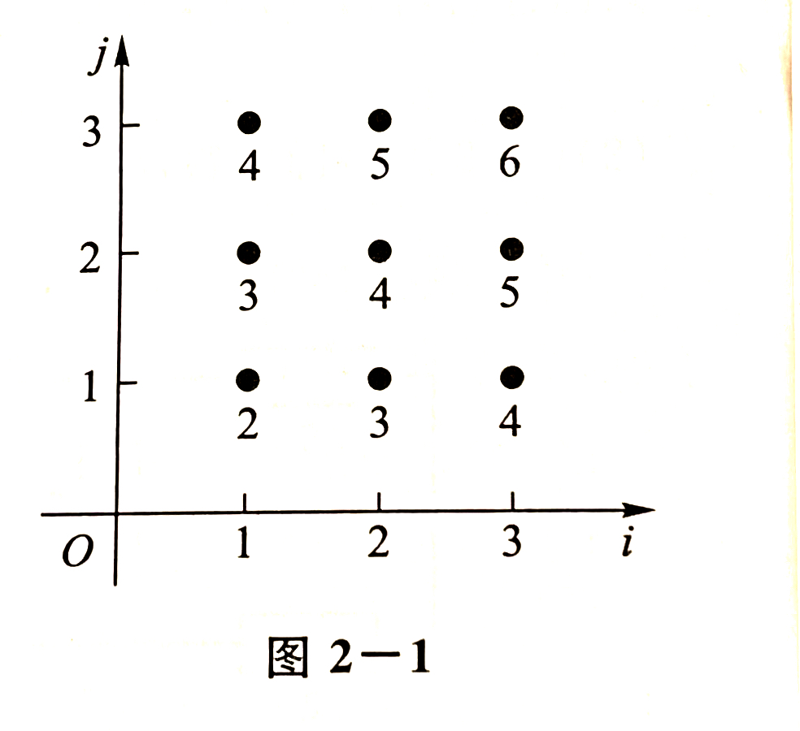

例 袋中有编号分别为1, 2, 3的3只球，在袋中任取一球，放回，再任取一球，记录它们的号码。以$X$记两次取球的编码之和。
试验结果的数量化

Slide 15




随机变量的定义
设随机试验的样本空间为$S$ = {$e$}，$X=X\left(e\right)$是定义在样本空间$S$上的实值单值函数, 称$X=X\left(e\right)$为随机变量
$$\text{X}$$
随机变量的特征:
$$e$$
$$\text{X}\text{(}\text{e}\text{)}$$
它是一个函数
它的取值随试验结果而改变
随机变量在某一范围内取值，表示一个随机事件
S
R

Slide 16
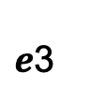
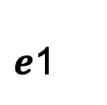
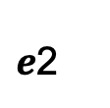




$$X$$
$e$₁
$x$₁
$e$₂
×
$x$₂
$e$₃
S
R
用大写的$X$，$Y$等表示随机变量，用小写的$x$，$y$等表示实数取值

Slide 17
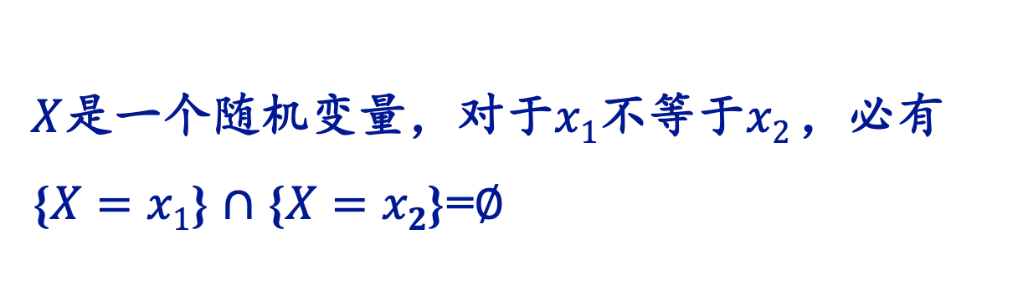
单选题
1分
$X$是一个随机变量，对于$x1$不等于$x2$ ，必有{$X=x1$} $∩\text{\{}X=x2\text{\}}$=$∅$
A
正确
B
错误
提交

Slide 18
『事件』的概率
『随机变量』的概率
随机变量是概率论发展走向成熟的一个标志，通过随机变量的引入，弥补了随机试验下的随机事件种类繁多、不易一一总结它们发生的可能性大小的规律的缺陷，因为如果知道了随机变量的分布，随机试验下任一随机事件的概率也可以随之得到

Slide 19
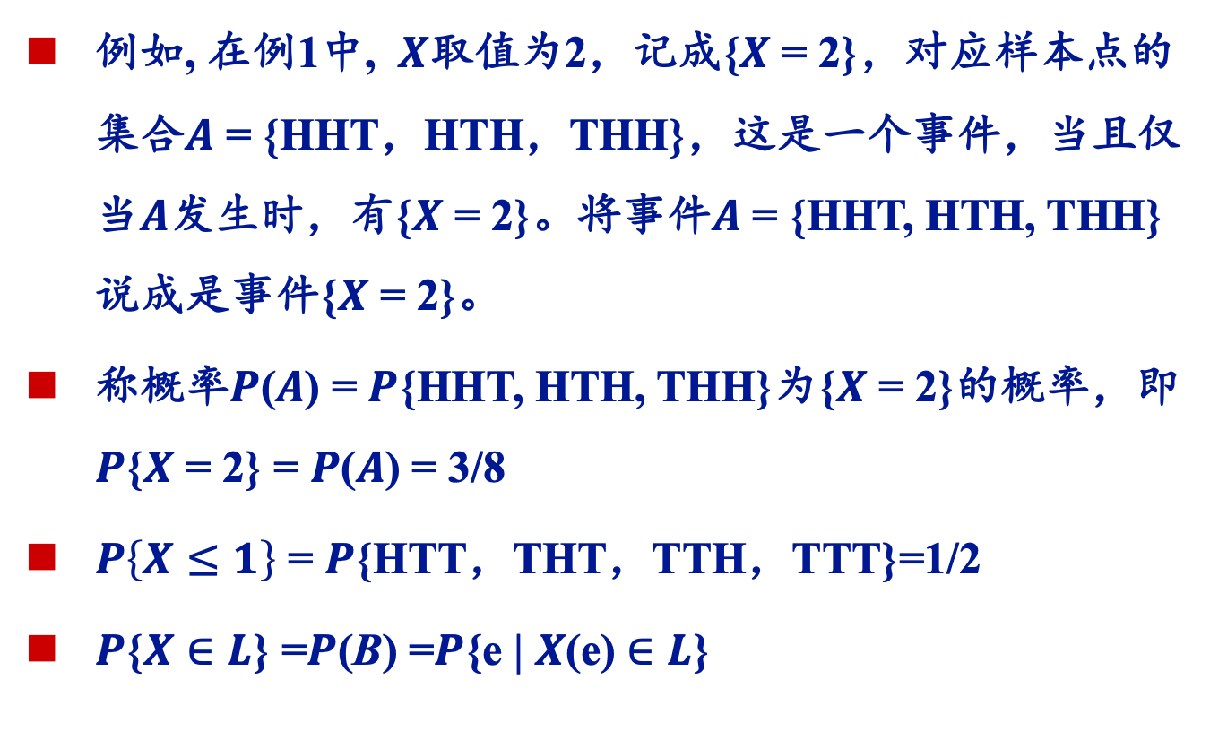
用随机变量表示事件
例如, 在例1中, $X$取值为2，记成{$X$ = 2}，对应样本点的集合$A$ = {HHT，HTH，THH}，这是一个事件，当且仅当$A$发生时，有{$X$ = 2}。将事件$A$ = {HHT, HTH, THH}说成是事件{$X$ = 2}。
称概率$P$($A$) = $P${HHT, HTH, THH}为{$X$ = 2}的概率，即$P${$X$ = 2} = $P$($A$) = 3/8
$P\left\{X≤1\right\}$ = $P${HTT，THT，TTH，TTT}=1/2
$P${$X∈L$} =$P$(B) =$P${e | $X$(e) $∈L$}

Slide 20
随机变量的类型
离散型
随机变量的所有取值是有限个或可列个
连续型
随即变量的取值有无穷多个，且不可列

